Slide 1
Comment construire une ACV
Définition du système
Economie
Environnement
Produit
Consommation (ressources, énergie, sol….)
Système
Entrant = 0
Consommation (ressources, énergie, sol….)
Limite du système étudié par l’ACV
Système composé d’un ensemble de processus
Notes:
Système, ensemble d’éléments en interaction. Les éléments du système sont les processus. Le système échange des flux de produits, de matière et d’énergie avec l’environnement.
Dans le système ensemble de processus

Slide 2
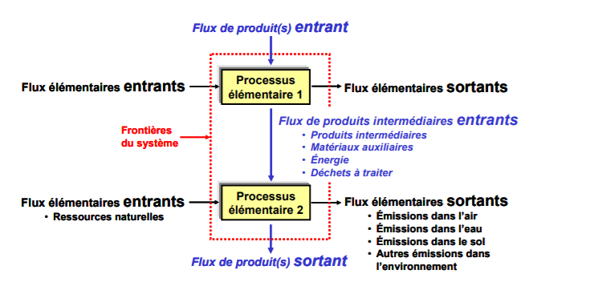
Comment construire une ACV
Flux des processus
Frontières et processus élémentaires d’un système de produits.
Notes:
Flux élémentaires et flux intermédiaires

Slide 3
Comment construire une ACV
Flux des processus
https://expertises.ademe.fr/economie-circulaire/consommer-autrement/passer-a-laction/dossier/lanalyse-cycle-vie/comment-realise-t-acv
https://www.eco-conception.fr/static/frontiere-du-syst%C3%A8me-acv.html
https://www.actu-environnement.com/ae/dictionnaire_environnement/definition/inventaire_de_cycle_de_vie.php4

